Slide 1
Сергей Брин
Создатель Google
Выполнил(а): Power-P.ru

Slide 2
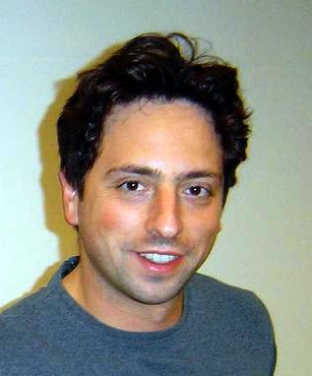
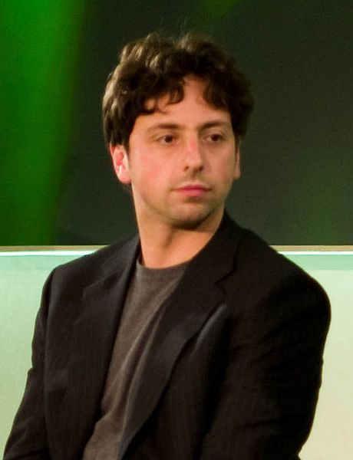
Сергей Михайлович Брин- русско-американский учёный в области вычислительной техники, информационных технологий и экономики, предприниматель, филантроп, миллиардер.
Разработчик и сооснователь (совместно с Ларри Пейджем) поисковой системы Google.

Slide 3
Первый поисковик
Брин и Пейдж доказали состоятельность их идеи на университетской поисковой машине google.stanford.edu, разработав её механизм в соответствии с новыми принципами. 14 сентября 1997 года был зарегистрирован домен google.com. Последовали попытки развития идеи и превращения её в бизнес. Со временем проект покинул стены университета и сумел собрать инвестиции для дальнейшего развития.
Совместное дело росло, приносило прибыль и даже продемонстрировало завидную устойчивость в момент краха доткомов, когда разорились сотни других компаний. В 2004 году имена основателей были названы журналом Forbes в списке миллиардеров.

Slide 4
Общественная роль
Сергей Брин является автором десятков публикаций в ведущих американских академических журналах, а также периодически выступает на различных национальных и международных научных, деловых и технологических форумах. Он нередко выступает перед прессой, в телевизионных передачах, рассказывая о своих взглядах на технологии поиска и ИТ-отрасль в целом.
Компания Брина занимается гигантскими благотворительными инвестициями. Основатели компании заявили, что в течение 20 лет на эту цель будет потрачено 20 миллиардов долларов.

